Slide 1
Semana 2
PATRON SINGLETON
ENLACE TCP

Slide 2
IP Privadas
Nombre | Rango | Número de direcciones | Tipo de clase | Bloque mayor
Bloque de 24 bits | 10.0.0.0 – 10.255.255.255 | 16’777.215 | Clase A | 10.0.0.0/8
Bloque de 20 bits | 172.16.0.0 – 172.31.255.255 | 1’048.576 | 16 Clases B juntas | 172.16.0.0/12
Bloque de 16 bits | 192.168.0.0 – 192.168.255.255 | 65.335 | 256 Clases C juntas | 192.168.0.0/16

Slide 3
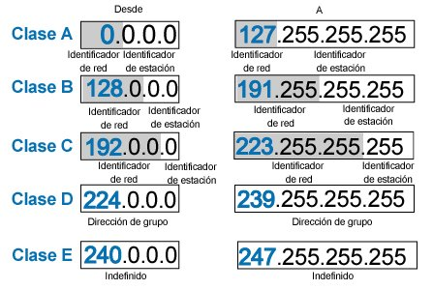
PROTOCOLO IP
Fuente: Alejandro Llagua

Slide 4
Patrón Observer

Slide 5
Patrón Observer
Main Process
Worker Process
Use

Slide 6
Patrón Observer
Main Process
Worker Process
¿Como hago esta inversión de control?

Slide 7
Patrón Observer
Worker Process
Main Process
Use
onMessage(String msj) : void
Use
BridgeInterface
onMessage(String msj) : void

Slide 8
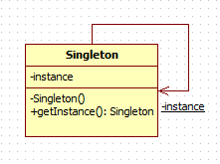
Singleton
El patrón Singleton permite crear una única instancia a partir de una clase.
En el caso de conexiones, el patrón Singleton cobra importancia, permitiendo usar una conexión activa por múltiples objetos dentro de un software

Slide 9
Ejercicio de clase

Slide 10
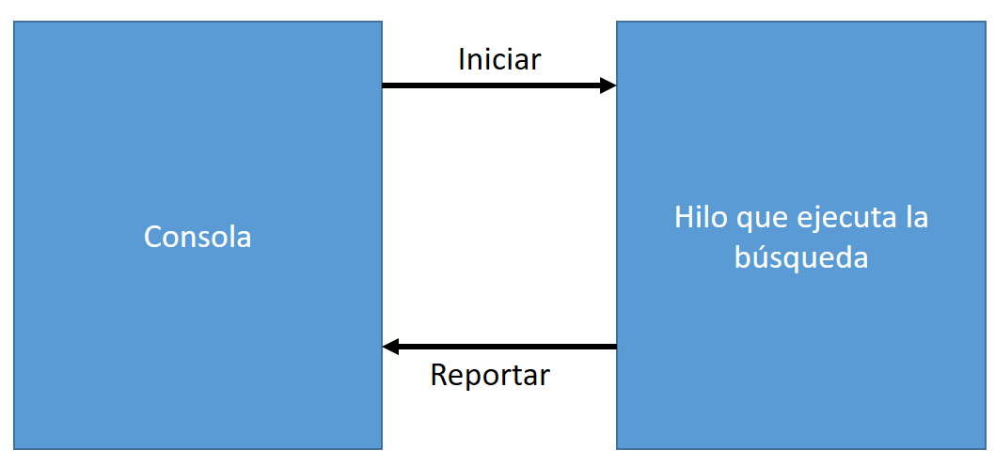
Ejercicio
Desarrollar un programa en JAVA que permita obtener una lista de las direcciones IP que están siendo utilizadas en la subred a la que estamos conectados.
El programa consta de un hilo buscador.
El hilo tiene que reportar a la interfaz cada vez que encuentre un host

Slide 11
TRANSMISIÓN DE DATOS
A
B
FILE
192.168.0.2
192.168.0.3
Usando TCP y UDP NO basta saber las direcciones IP, sino también el puerto por el que se envía la información.

Slide 12
TRANSMISIÓN DE DATOS
Puerto 80
A
192.168.0.2
192.168.0.3
B
FILE
Usando TCP y UDP NO basta saber las direcciones IP, sino también el puerto por el que se envía la información.

Slide 13
TRANSMISIÓN DE DATOS
A
Puerto 443
B
FILE
192.168.0.2
192.168.0.3
Usando TCP y UDP NO basta saber las direcciones IP, sino también el puerto por el que se envía la información.

Slide 14
TRANSMISIÓN DE DATOS
A
B
FILE
Puerto 5000
192.168.0.2
192.168.0.3
Usando TCP y UDP NO basta saber las direcciones IP, sino también el puerto por el que se envía la información.

Slide 15
TRANSMISIÓN DE DATOS
A
B
FILE
Puerto 5555
192.168.0.2
192.168.0.3
Usando TCP y UDP NO basta saber las direcciones IP, sino también el puerto por el que se envía la información.

Slide 16
TRANSMISIÓN DE DATOS
A
B
FILE
192.168.0.2
192.168.0.3
Esto permite establecer distintos servicios y separarlos por funciones. Algunos servicios son Transmisiones en vivo, Web, Web segura, Transferencia de archivos, e-mail.

Slide 17
TRANSMISIÓN DE DATOS
A
B
192.168.0.2
192.168.0.3
El protocolo IP funciona fragmentando la información en paquetes

Slide 18
TRANSMISIÓN DE DATOS
A
B
1
2
3
4
192.168.0.2
192.168.0.3
5
6
Puerto 8080
El protocolo IP funciona fragmentando la información en paquetes

Slide 19
TRANSMISIÓN DE DATOS
A
B
2
1
3
4
192.168.0.2
192.168.0.3
5
6
Puerto 8080
El protocolo IP funciona fragmentando la información en paquetes

Slide 20
TRANSMISIÓN DE DATOS
A
B
2
1
3
4
192.168.0.2
192.168.0.3
5
6
Puerto 8080
El protocolo IP funciona fragmentando la información en paquetes

Slide 21
TRANSMISIÓN DE DATOS
A
B
3
1
2
4
192.168.0.2
192.168.0.3
5
6
Puerto 8080
El protocolo IP funciona fragmentando la información en paquetes

Slide 22
TRANSMISIÓN DE DATOS
A
B
4
1
2
192.168.0.2
192.168.0.3
3
5
6
Puerto 8080
El protocolo IP funciona fragmentando la información en paquetes

Slide 23
TRANSMISIÓN DE DATOS
A
B
5
1
2
192.168.0.2
192.168.0.3
3
4
6
Puerto 8080
El protocolo IP funciona fragmentando la información en paquetes

Slide 24
TRANSMISIÓN DE DATOS
A
B
6
1
2
192.168.0.2
192.168.0.3
3
4
5
Puerto 8080
El protocolo IP funciona fragmentando la información en paquetes

Slide 25
TRANSMISIÓN DE DATOS
A
B
1
2
192.168.0.2
192.168.0.3
3
4
5
6
Puerto 8080
El protocolo IP funciona fragmentando la información en paquetes

Slide 26
Puerto de red
Los puertos están añadidos en la capa de transporte (Capa 4 del modelo OSI). Permite enviar y recibir mensajes simultáneamente de diversas aplicaciones.
Para poder determinar de qué aplicación se trata, el encabezado y el número de puerto de red están definidos, según la aplicación.
Los puertos tienen 2 bytes de extensión, por cual hay 65536 posibles puertos.
Los puertos inferiores al 1024, son los puertos bien conocidos, usados aplicaciones del sistema. Entre 1024 y 49151 son puertos registrados por la IANA. El resto son puertos dinámicos usados para conexiones P2P

Slide 27
Puertos de red
Número | Protocolo o aplicación
1 | TCP port service multiplexer (TCPMUX)
20 | FTP – Data
21 | FTP – Control
22 | SSH
23 | Telnet
53 | DNS
80 | HTTP
443 | HTTPS
546 | DHCP Client
547 | DHCP Server
3306 | MySQL

Slide 28
FLUJO TCP

Slide 29
TCP
A
B

Slide 30
TCP
A
B
HANDSHAKE

Slide 31
TCP
A
B
SYN
HANDSHAKE

Slide 32
TCP
A
B
SYN
SYN ACK
HANDSHAKE

Slide 33
TCP
A
B
SYN
SYN ACK
HANDSHAKE
ACK

Slide 34
TCP
A
B
SYN
SYN ACK
HANDSHAKE
ACK
Connection Established

Slide 35
TCP
A
B
SYN
SYN ACK
HANDSHAKE
ACK
Connection Established
Reliable Data transfer

Slide 36
TCP
A
B
SYN
SYN ACK
HANDSHAKE
ACK
Connection Established
Reliable Data transfer
FINISH

Slide 37
TCP
A
B
SYN
SYN ACK
HANDSHAKE
ACK
Connection Established
Reliable Data transfer
FIN
FINISH

Slide 38
TCP
A
B
SYN
SYN ACK
HANDSHAKE
ACK
Connection Established
Reliable Data transfer
FIN
ACK
FIN
FINISH

Slide 39
TCP
A
B
SYN
SYN ACK
HANDSHAKE
ACK
Connection Established
Reliable Data transfer
FIN
ACK
FIN
FINISH
ACK

Slide 40
TRANSFERENCIA TCP

Slide 41
TCP Data transfer
A
B

Slide 42
TCP Data transfer
A
B
Packet 1

Slide 43
TCP Data transfer
A
B
Packet 1
ACK 1

Slide 44
TCP Data transfer
A
B
Packet 1
ACK 1
Packet 2

Slide 45
TCP Data transfer
A
B
Packet 1
ACK 1
Packet 2
ACK 2

Slide 46
TCP Data transfer
A
B
Packet 1
ACK 1
Packet 2
ACK 2
Packet 3

Slide 47
TCP Data transfer
A
B
Packet 1
ACK 1
Packet 2
ACK 2
Packet 3
X

Slide 48
TCP Data transfer
A
B
Packet 1
ACK 1
Packet 2
ACK 2
Packet 3
X
Time expires

Slide 49
TCP Data transfer
A
B
Packet 1
ACK 1
Packet 2
ACK 2
Packet 3
X
Time expires
Retransmit Packet 3

Slide 50
TCP Data transfer
A
B
Packet 1
ACK 1
Packet 2
ACK 2
Packet 3
X
Time expires
Retransmit Packet 3
ACK 3

Slide 51
IMPLEMENTACIÓN JAVA
https://github.com/Domiciano/ProgramacionEnRed191/tree/master/Semana%203/TCPCLientServer

Slide 52
Ejercicio en clase
Cronometro en equipo
Haga equipo con un compañero y comunique, vía TCP, sus dos equipos para cronometrar segundos y minutos.
Seleccionen a alguien que comience con la cuenta.
El computador A cronometra un segundo, le avisar al computador B. El computador B sigue la cuenta con otro segundo y cuando termina, éste le avisa al PC A para seguir con la cuenta, así sucesivamente.

Slide 53
Taller grupal
Teléfono roto
Seleccionen un mensaje y transmítanlo de forma que pase por cada uno de los computadores.
Mensaje
Mensaje

Slide 54
Transferencia de archivos
Para la transferencia de archivos necesita
A
B
InputStream
OutputStream
OutputStream
InputStream
FILE
FILE

Slide 55

Ejercicio
Implemente la conexión Singleton del cliente.
Pruebe el envío de mensajes usando el servidor Singleton y el cliente Singleton
Haga que el servidor TCP sea capaz de mantenerse disponible a pesar que ya haya terminado una sesión con un cliente.

Slide 56
Conexiones asíncronas
Una conexión asíncrona implica que hay un hilo de ENVÍO y otro hilo de RECEPCIÓN.
Ambos hilos deben surgir en el momento que ocurre el HANDSHAKE.
La clase Singleton de conexión debe poder dirigir y obtener información hacia los dos hilos de recepción y emisión.
El hilo de emisión sólo requiere estar activo mientras envía el mensaje.
El hilo de recepción requiere estar siempre activo.
Receptor
Emisor
TCPConnection
GUI
Main Thread
Worker Threads

Slide 57
Conexiones asíncronas
Una conexión asíncrona implica que hay un hilo de ENVÍO y otro hilo de RECEPCIÓN.
Ambos hilos deben surgir en el momento que ocurre el HANDSHAKE.
La clase Singleton de conexión debe poder dirigir y obtener información hacia los dos hilos de recepción y emisión.
El hilo de emisión sólo requiere estar activo mientras envía el mensaje.
El hilo de recepción requiere estar siempre activo.
Main Thread
Receptor
Emisor
Siempre
recibo
Envíé un mensaje
Envíé un mensaje
Envíé un mensaje

